Slide 1
Мкдоу д/с «Ласточка» Методы применяемые при работе с художественной литературой.
Выполнила: воспитатель Игнатьева В.В
с. Кыштовка 2019

Slide 12
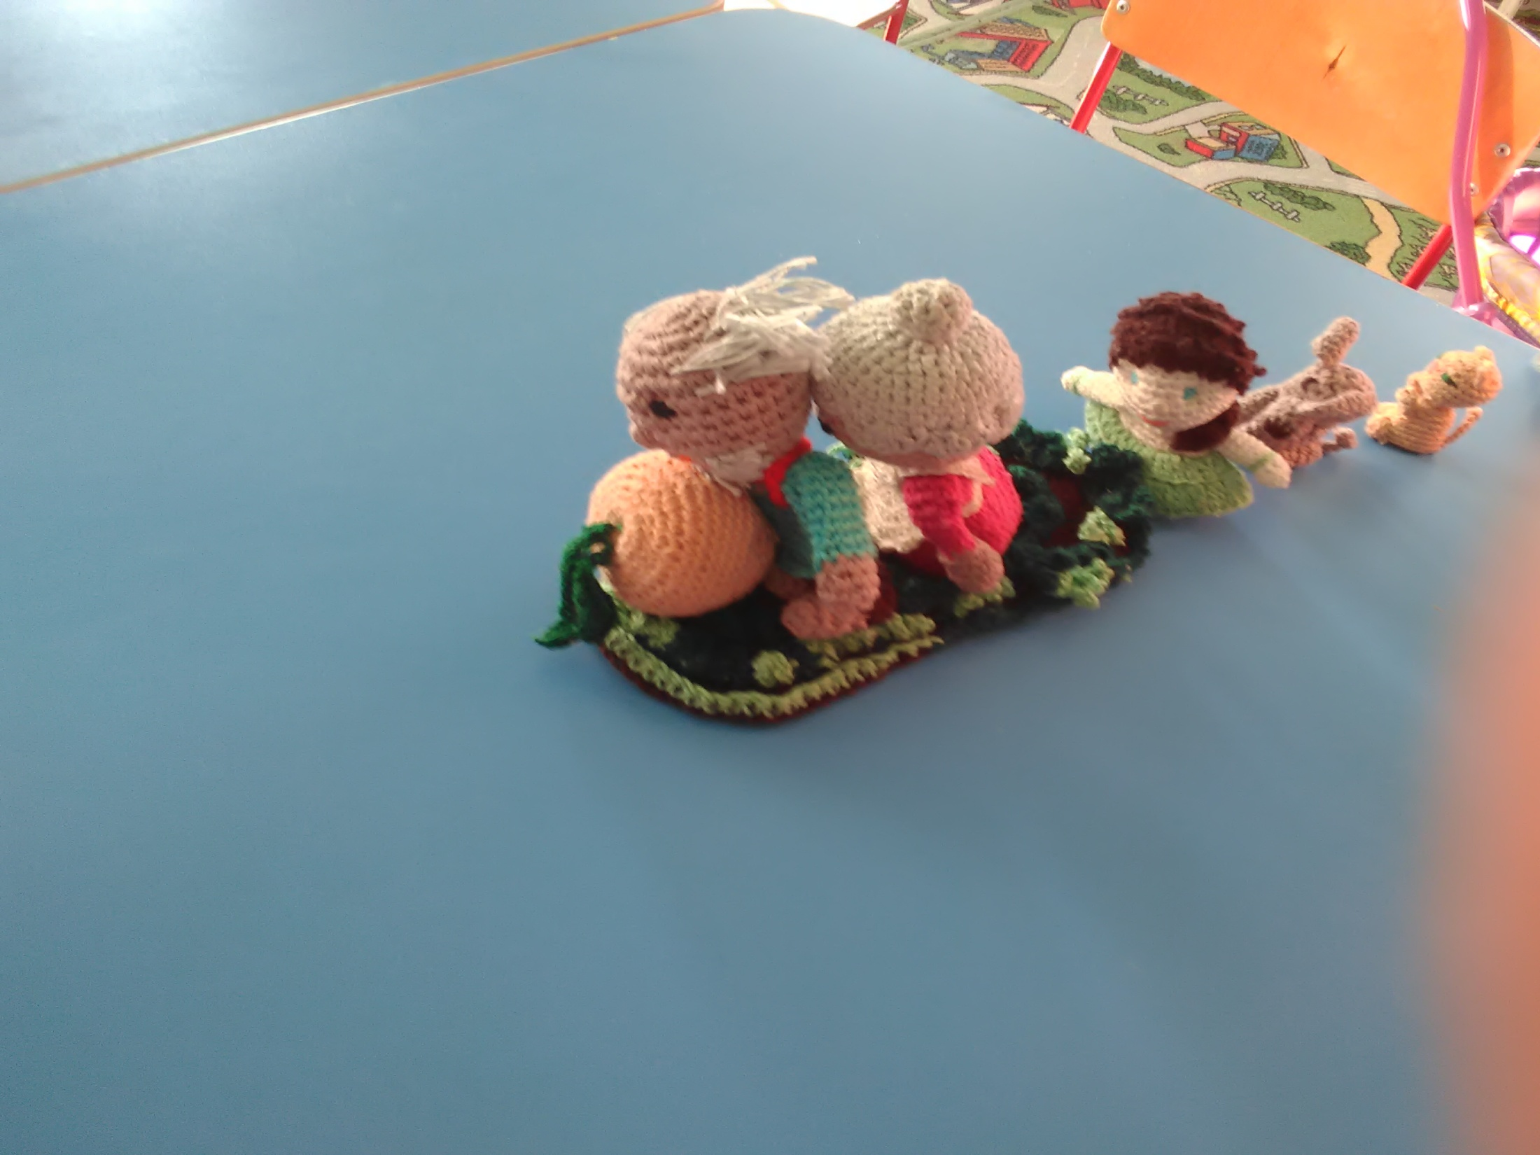

Slide 13
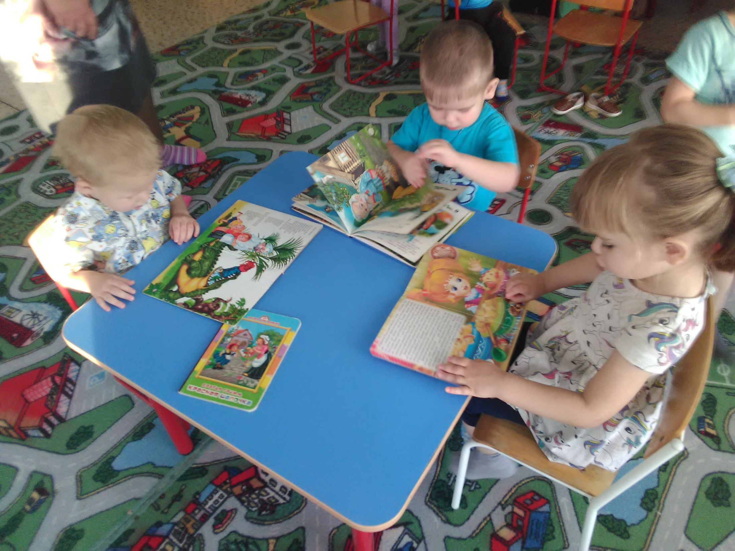

Slide 14
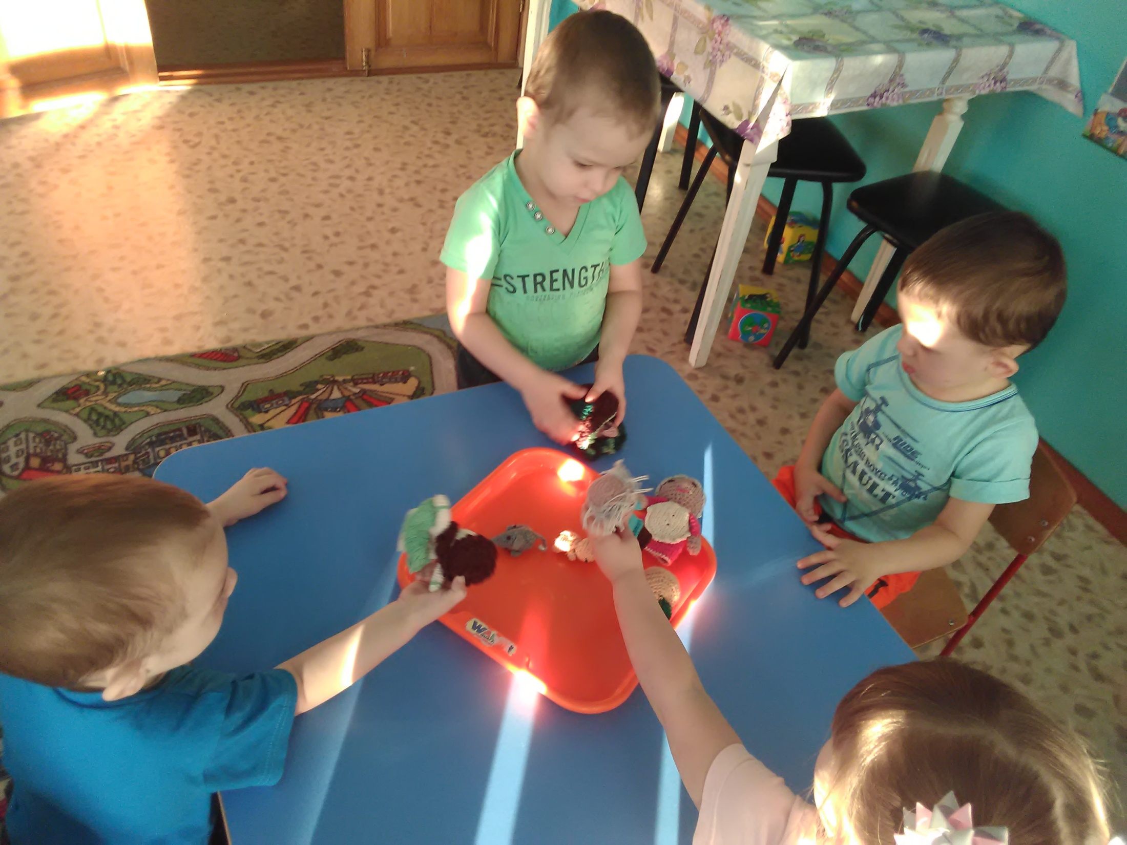

Slide 15
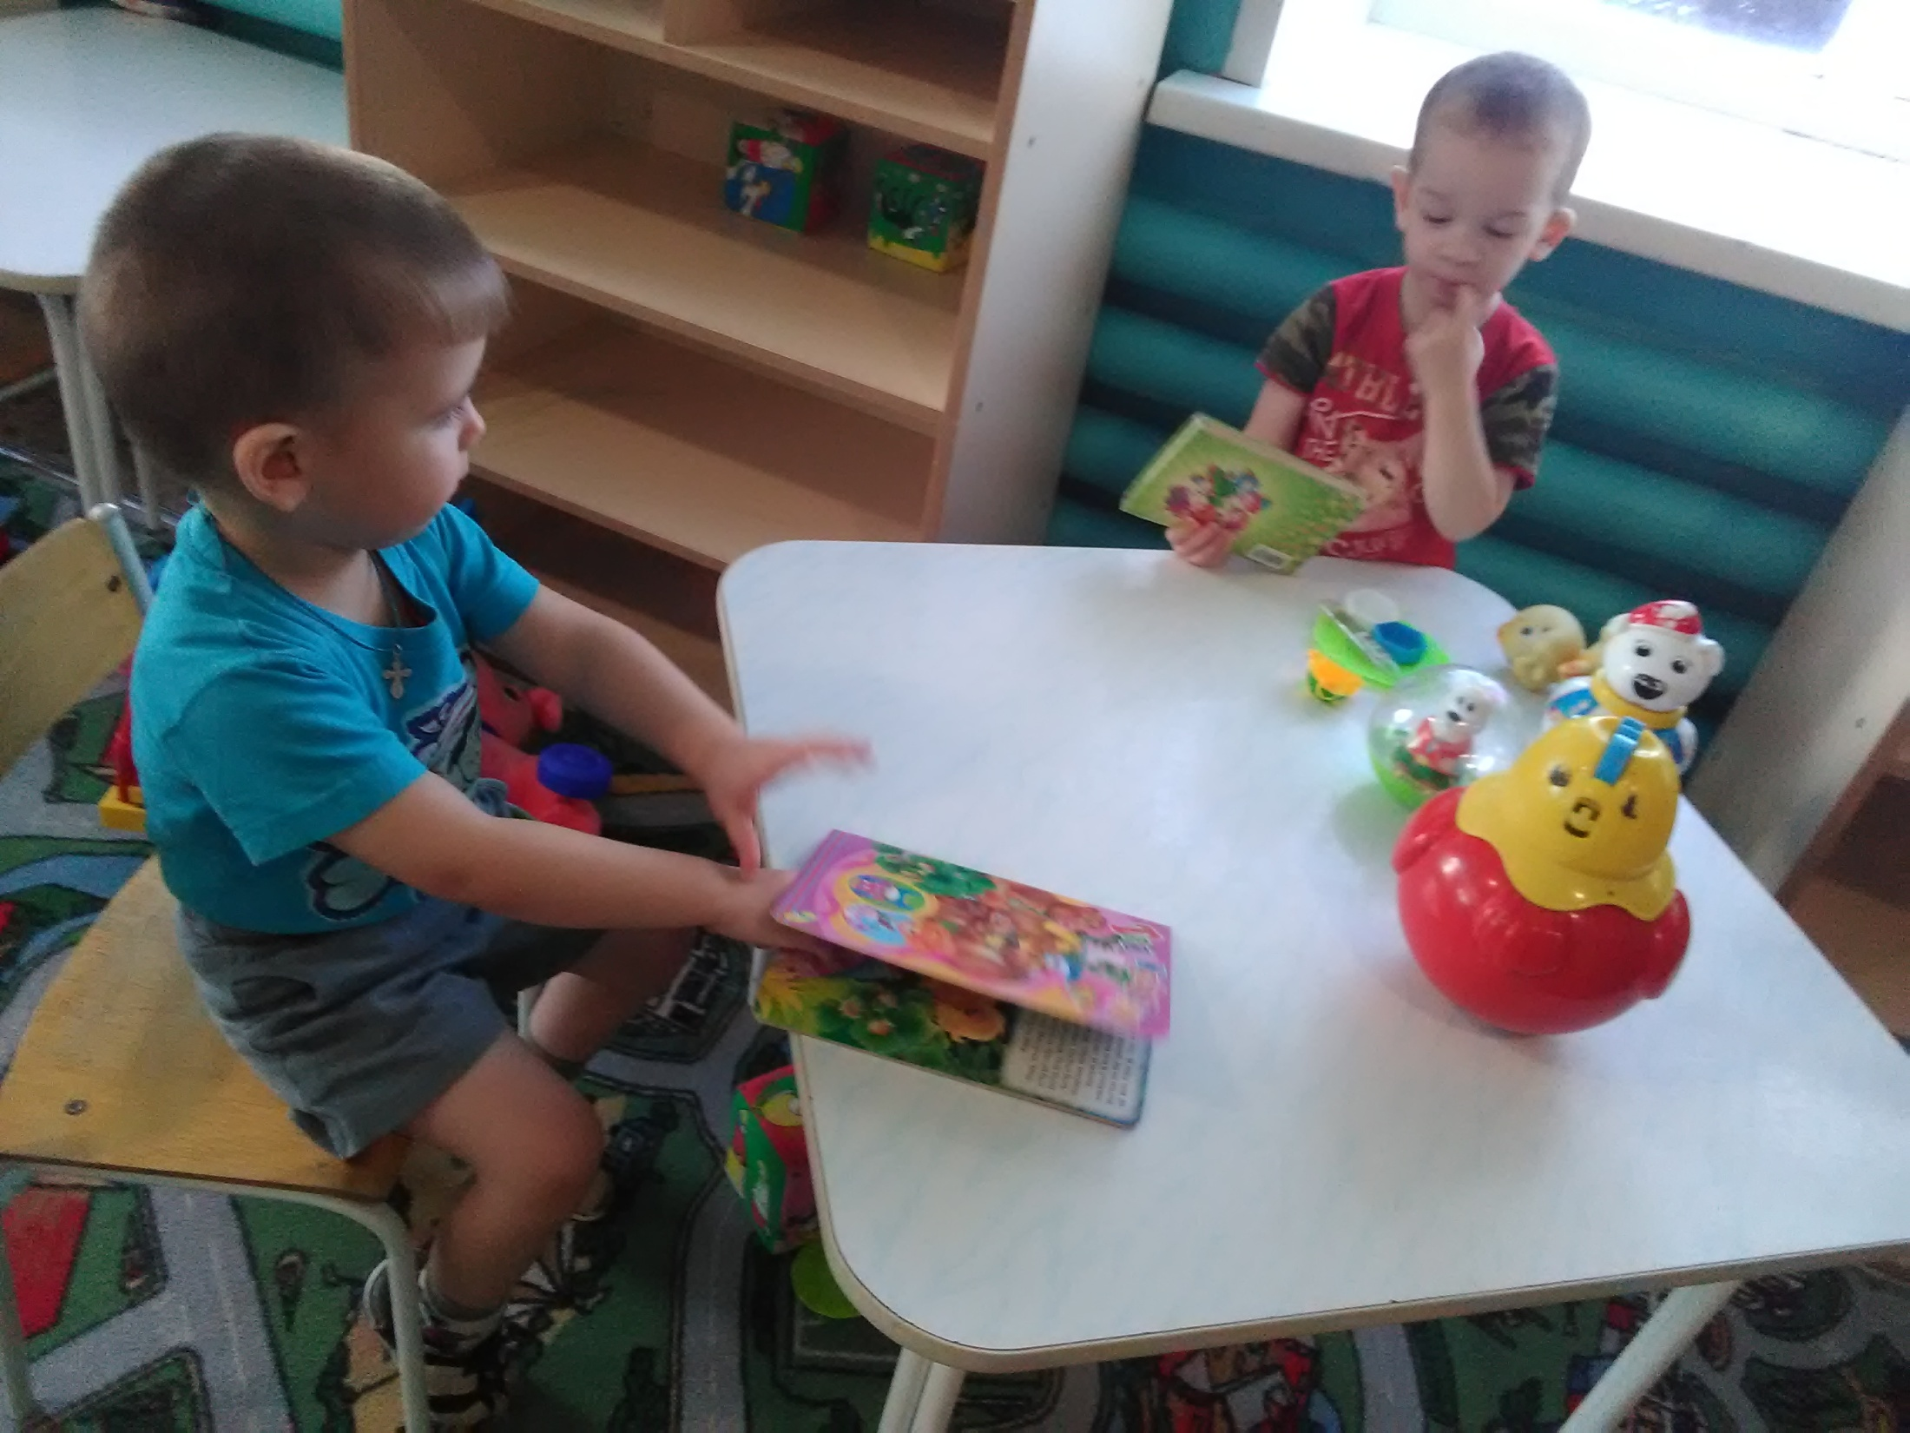

Slide 16
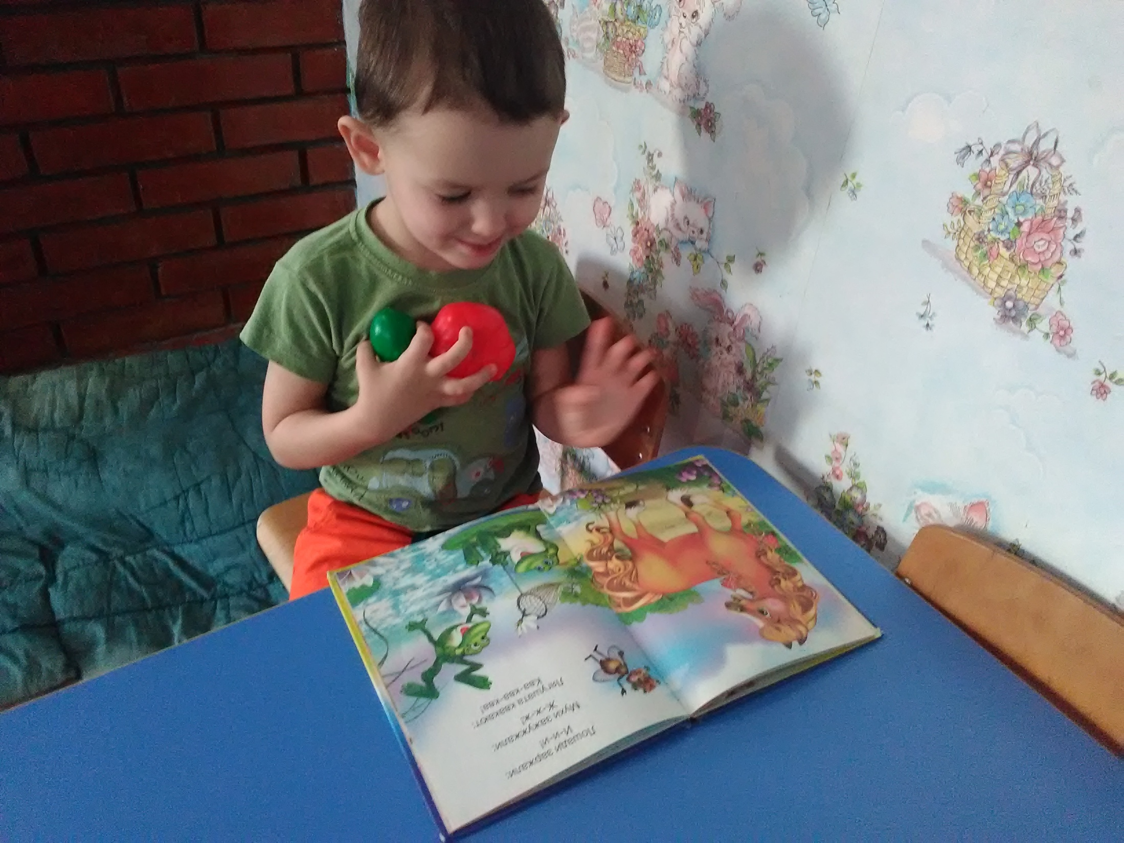

Slide 17
СПАСИБО ЗА ВНИМАНИЕ!!!

